Slide 1
“Określenie przebiegu północnego wylotu z Warszawy
drogi ekspresowej S7 w kierunku Gdańska
na odcinku Czosnów – Trasa Armii Krajowej w Warszawie”
Generalna Dyrekcja Drog Krajowych i Autostrad oddział Warszawa
TRAKT sp. z o.o. sp.k.
BIURO PROJEKTÓW BUDOWNICTWA KOMUNIKACYJNEGO

Slide 2
PRZEBIEG SPOTKANIA INFORMACYJNEGO
1. Omówienie celu spotkania informacyjnego.
2. Przedstawienie planu spotkania i spraw organizacyjnych.
3. Przedstawienie przebiegu trasy S7 wg wariantów
4. Przedstawienie kluczowych zagadnień wniosku o wydanie decyzji o środowiskowych uwarunkowaniach
5. Pytania zainteresowanych stron
Notes:
Celem spotkania jest przybliżenie zainteresowanym informacji dotyczącej projektu na etapie STEŚ czyli Studium Techniczno Ekonomiczo Środowiskowym czyli prac, które pozwalają ustalić warianty korytarza terenowego dla przebiegu tras (na podstawie analizy wariantów i uzyskanych opinii), oraz ostatecznemu ustaleniu typów oraz głównych parametrów technicznych drogi ekspresowej S7 i dotyczą wyłącznie wstępnego etapu przygotowania inwestycji zmierzającego do uzyskania pierwszej decyzji administracyjnej. Decyzja, która m.in. określi warunki realizacji drogi (szczególnie pod kątem uwarunkowań środowiskowych).
3) W kolejnej części omówione zostaną trzy warianty projektowanej drogi ekspresowej S7
4) W dalszej części przedstawione zostaną kluczowe zagadnienia wniosku o wydanie decyzji o środowiskowych uwarunkowaniach.
5) Przedostatni punkt spotkania będzie umożliwiał zadawania ewentualnych pytań

Slide 3
PRZEBIEG SPOTKANIA INFORMACYJNEGO
1. Omówienie celu spotkania informacyjnego.
Notes:
Celem spotkania jest przybliżenie zainteresowanym informacji dotyczącej projektu na etapie STEŚ czyli Studium Techniczno Ekonomiczo Środowiskowym czyli prac, które pozwalają ustalić warianty korytarza terenowego dla przebiegu tras (na podstawie analizy wariantów i uzyskanych opinii), oraz ostatecznemu ustaleniu typów oraz głównych parametrów technicznych drogi ekspresowej S7 i dotyczą wyłącznie wstępnego etapu przygotowania inwestycji zmierzającego do uzyskania pierwszej decyzji administracyjnej. Decyzja, która m.in. określi warunki realizacji drogi (szczególnie pod kątem uwarunkowań środowiskowych).
3) W kolejnej części omówione zostaną trzy warianty projektowanej drogi ekspresowej S7
4) W dalszej części przedstawione zostaną kluczowe zagadnienia wniosku o wydanie decyzji o środowiskowych uwarunkowaniach.
5) Przedostatni punkt spotkania będzie umożliwiał zadawania ewentualnych pytań

Slide 4
PRZEBIEG SPOTKANIA INFORMACYJNEGO
2. Przedstawienie planu spotkania i spraw organizacyjnych.
Notes:
Celem spotkania jest przybliżenie zainteresowanym informacji dotyczącej projektu na etapie STEŚ czyli Studium Techniczno Ekonomiczo Środowiskowym czyli prac, które pozwalają ustalić warianty korytarza terenowego dla przebiegu tras (na podstawie analizy wariantów i uzyskanych opinii), oraz ostatecznemu ustaleniu typów oraz głównych parametrów technicznych drogi ekspresowej S7 i dotyczą wyłącznie wstępnego etapu przygotowania inwestycji zmierzającego do uzyskania pierwszej decyzji administracyjnej. Decyzja, która m.in. określi warunki realizacji drogi (szczególnie pod kątem uwarunkowań środowiskowych).
3) W kolejnej części omówione zostaną trzy warianty projektowanej drogi ekspresowej S7
4) W dalszej części przedstawione zostaną kluczowe zagadnienia wniosku o wydanie decyzji o środowiskowych uwarunkowaniach.
5) Przedostatni punkt spotkania będzie umożliwiał zadawania ewentualnych pytań

Slide 5
SPOTKANIE INFROMACYJNE
3. Przedstawienie przebiegu trasy S7 wg wariantów
Planowana budowa odcinka drogi ekspresowej S7 jest częścią większego zadania inwestycyjnego jakim jest budowa układu autostrad i dróg ekspresowych w kraju. Elementem tego układu jest między innymi droga ekspresowa S7 o przebiegu
Gdańsk-Elbląg-Mława-Płońsk-Warszawa-Radom-Kielce-Kraków-Rabka-Chyżne
Na odcinku Płońsk-Warszawa projektowana droga przenosić będzie ruch z Warszawy w kierunku Drogi S10 Płońsk-Toruń-Bydgoszcz-Piła-Szczecin, a na odcinku od Olsztynka ruch w kierunku Olsztyna i całego regionu Warmii i Mazur
Notes:
Celem spotkania jest przybliżenie zainteresowanym informacji dotyczącej projektu na etapie STEŚ czyli Studium Techniczno Ekonomiczo Środowiskowym czyli prac, które pozwalają ustalić warianty korytarza terenowego dla przebiegu tras (na podstawie analizy wariantów i uzyskanych opinii), oraz ostatecznemu ustaleniu typów oraz głównych parametrów technicznych drogi ekspresowej S7 i dotyczą wyłącznie wstępnego etapu przygotowania inwestycji zmierzającego do uzyskania pierwszej decyzji administracyjnej. Decyzja, która m.in. określi warunki realizacji drogi (szczególnie pod kątem uwarunkowań środowiskowych).
3) W kolejnej części omówione zostaną trzy warianty projektowanej drogi ekspresowej S7
4) W dalszej części przedstawione zostaną kluczowe zagadnienia wniosku o wydanie decyzji o środowiskowych uwarunkowaniach.
5) Przedostatni punkt spotkania będzie umożliwiał zadawania ewentualnych pytańP
lanowana droga S7 posiada długość około 720 km i przebiega przez następujące województwa:
- pomorskie
- warmińsko-mazurskie
- mazowieckie
- świętokrzyskie
- małopolskie
Gdańsk-Elbląg-Mława-Płońsk-Warszawa-Radom-Kielce-Kraków-Rabka-Chyżne
Na odcinku Płońsk-Warszawa projektowana droga przenosić będzie ruch z Warszawy w kierunku Drogi S10 Płońsk-Toruń-Bydgoszcz-Piła-Szczecin, a na odcinku od Olsztynka ruch w kierunku Olsztyna i całego regionu Warmii i Mazur

Slide 6
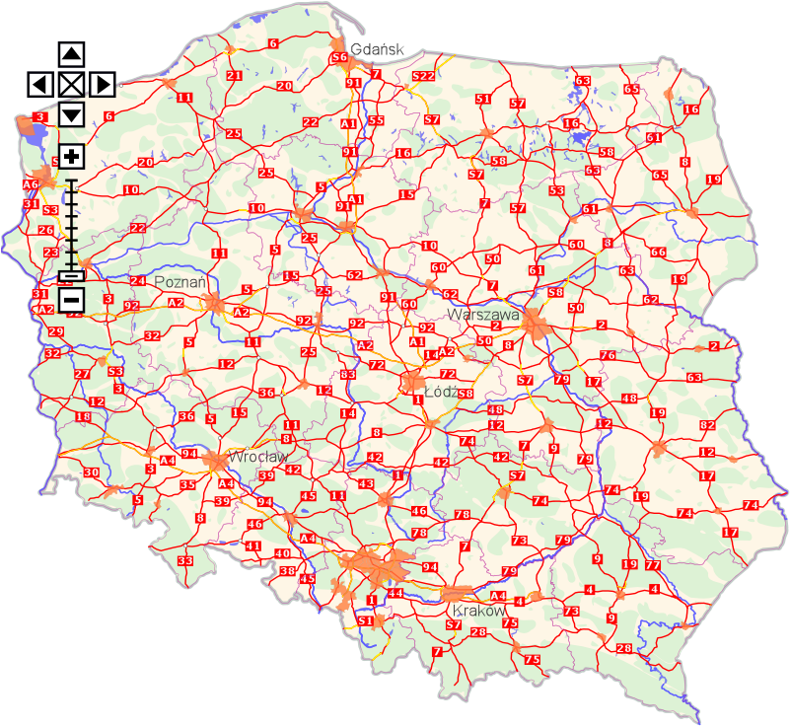
Notes:
Planowana droga S7 posiada długość około 720 km i przebiega przez następujące województwa:
- pomorskie
- warmińsko-mazurskie
- mazowieckie
- świętokrzyskie
- małopolskie

Slide 7
SPOTKANIE INFROMACYJNE
Cel i zakładany efekt inwestycji
Celem budowy nowego odcinka drogi ekspresowej S7 z Warszawy w kierunku Gdańska jest:
Poprawa warunków i stanu bezpieczeństwa ruchu
Zapewnienie wysokiego komfortu dalekobieżnego ruchu drogowego o dużych prędkościach podróżnych
Stworzenie wygodnego północnego wylotu z Warszawy zapewniając dużą przepustowość
Zapewnienie osobnej obsługi komunikacyjnej przyległego terenu przez realizację równoległych dróg zbiorczych i dojazdowych
Poprawa dostępności komunikacyjnej Warszawy
Poprawa jakości życia mieszkańców poprzez ograniczenie ruchu tranzytowego na istniejącej DK7 w przypadku wyboru wariantu II lub IIB
Korzyści makroekonomiczne: zmniejszenie kosztów społecznych związanych z oszczędnościami paliw napędowych, czasu podróży, zmniejszenie kosztów leczenia ofiar wypadków
Ułatwienie dojazdu mieszkańców gmin sąsiadujących z Warszawą do Miasta
Notes:
Celem budowy nowego odcinka drogi ekspresowej S7 z Warszawy w kierunku Gdańska jest:
Poprawa warunków i stanu bezpieczeństwa ruchu
Zapewnienie wysokiego komfortu dalekobieżnego ruchu drogowego o dużych prędkościach podróżnych
Stworzenie wygodnego północnego wylotu z Warszawy zapewniając dużą przepustowość
Zapewnienie osobnej obsługi komunikacyjnej przyległego terenu przez realizację równoległych dróg zbiorczych i dojazdowych
Poprawa dostępności komunikacyjnej Warszawy
Poprawa jakości życia mieszkańców poprzez ograniczenie ruchu tranzytowego na istniejącej DK7 w przypadku wyboru wariantu II lub IIB
Korzyści makroekonomiczne: zmniejszenie kosztów społecznych związanych z oszczędnościami paliw napędowych, czasu podróży, zmniejszenie kosztów leczenia ofiar wypadków
Ułatwienie dojazdu mieszkańców gmin sąsiadujących z Warszawą do Miasta

Slide 8
SPOTKANIE INFROMACYJNE
Lokalizacja w jednostkach administracyjnych:
Województwo Mazowieckie
Powiat nowodworski (Gmina Czosnów),
Powiat zachodnio-warszawski (Miasto Łomianki, Gmina Izabelin),
Miasto stołeczne Warszawa (dzielnice: Bielany, Bemowo).
Notes:
Gdańsk-Elbląg-Mława-Płońsk-Warszawa-Radom-Kielce-Kraków-Rabka-Chyżne
Na odcinku Płońsk-Warszawa projektowana droga przenosić będzie ruch z Warszawy w kierunku Drogi S10 Płońsk-Toruń-Bydgoszcz-Piła-Szczecin, a na odcinku od Nidzicy ruch w kierunku Olsztyna i całego regionu Warmii i Mazur

Slide 9
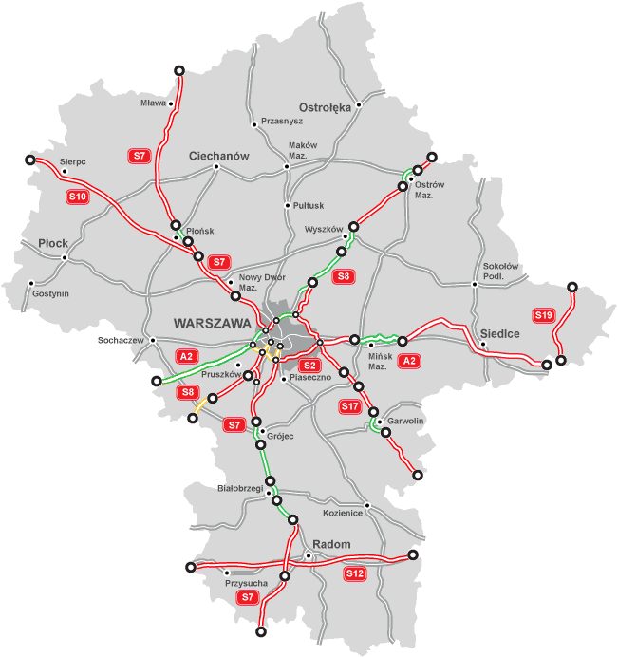
SPOTKANIE INFROMACYJNE
Lokalizacja w jednostkach administracyjnych:
Województwo Mazowieckie
Powiat nowodworski (Gmina Czosnów),
Powiat zachodnio-warszawski (Miasto Łomianki, Gmina Izabelin),
Miasto stołeczne Warszawa (dzielnice: Bielany, Bemowo).

Slide 10
SPOTKANIE INFROMACYJNE
Inwestycja swym zakresem obejmuje:
Budowę jednego wybranego z trzech wariantów nowego wylotu z Warszawy jako drogi ekspresowej S7 w skład, którego wchodzi
budowa węzłów drogowych
budowa dróg dojazdowych,
budowa obiektów mostowych, kładek dla pieszych, tuneli drogowych, przepustów, murów oporowych, ekranów akustycznych,
budowa zbiorników retencyjnych,
przewidziano także rezerwy terenowe na MOP i OUD
przebudowa infrastruktury kolidującej
zagospodarowanie zielenią

Slide 11
SPOTKANIE INFROMACYJNE
Inwestycja swym zakresem dla wariantu I obejmuje:
Budowę nowego wylotu z Warszawy jako drogi ekspresowej S7
Wariant I – niebieski (w. Czosnów – w. AK) 21,0km
Wariant II – czerwony (w. Czosnów – w. NS) 22,1km
Wariant IIB – brązowy (w. Czosnów – w. NS) 22,7km
Budowę węzłów drogowych
Wariant I – 7 węzłów
Wariant II – 8 węzłów
Wariant IIB – 6 węzłów
Budowę tuneli drogowych
Wariant II – 2 tunele (1,0km; 1,123km)
Wariant IIB – 1 tunel (1,7km)
Budowę układu dróg obsługujących sąsiadujący teren oraz urządzenia ruchu
(drogi poprzeczne i równoległe - zbiorcze i dojazdowe)
Budowę urządzeń ochrony środowiska
(zbiorniki retencyjne, ekrany akustyczne itp.)
Przebudowa infrastruktury kolidującej oraz zagospodarowanie zielenią
Notes:
W wariancie pierwszym oznaczonym kolorem niebieskim projektowana trasa przebiega po istniejącym śladzie

Slide 12
SPOTKANIE INFROMACYJNE
Inwestycja swym zakresem dla wariantu II obejmuje:
Budowę nowego wylotu z Warszawy jako drogi ekspresowej S7
Wariant I – niebieski (w. Czosnów – w. AK) 21,0km
Wariant II – czerwony (w. Czosnów – w. NS) 22,1km
Wariant IIB – brązowy (w. Czosnów – w. NS) 22,7km
Budowę węzłów drogowych
Wariant I – 7 węzłów
Wariant II – 8 węzłów
Wariant IIB – 6 węzłów
Budowę tuneli drogowych w ciągu S7
Wariant II – 2 tunele (1,0km; 1,123km)
Wariant IIB – 1 tunel (1,7km)
Budowę układu dróg obsługujących sąsiadujący teren oraz urządzenia ruchu
(drogi poprzeczne i równoległe - zbiorcze i dojazdowe)
Budowę urządzeń ochrony środowiska
(zbiorniki retencyjne, ekrany akustyczne itp.)
Przebudowa infrastruktury kolidującej oraz zagospodarowanie zielenią

Slide 13
SPOTKANIE INFROMACYJNE
Inwestycja swym zakresem dla wariantu IIB obejmuje:
Budowę nowego wylotu z Warszawy jako drogi ekspresowej S7
Wariant I – niebieski (w. Czosnów – w. AK) 21,0km
Wariant II – czerwony (w. Czosnów – w. NS) 22,1km
Wariant IIB – brązowy (w. Czosnów – w. NS) 22,7km
Budowę węzłów drogowych
Wariant I – 7 węzłów
Wariant II – 8 węzłów
Wariant IIB – 6 węzłów
Budowę tuneli drogowych w ciągu S7
Wariant II – 2 tunele (1,0km; 1,123km)
Wariant IIB – 1 tunel (1,7km)
Budowę układu dróg obsługujących sąsiadujący teren oraz urządzenia ruchu
(drogi poprzeczne i równoległe - zbiorcze i dojazdowe)
Budowę urządzeń ochrony środowiska
(zbiorniki retencyjne, ekrany akustyczne itp.)
Przebudowa infrastruktury kolidującej oraz zagospodarowanie zielenią

Slide 14
SPOTKANIE INFROMACYJNE
Wariant I
Długość 21,0km po istniejącym śladzie DK7 (w. Czosnów – w. AK)
3 pasy ruchu w każdym kierunku (pas dzielący, pas awaryjny, pobocze gruntowe)
Węzły drogowe: „Czosnów”, Palmiry”, Kiełpin”, „Brukowa”, „Wóycickiego”, „Most Północny”, „Gwiaździsta”
Obiekty drogowe nad drogą ekspresową S7: 7 obiektów
Obiekty drogowe w ciągu S7: 8 obiektów (w tym 2 pełniące funkcję dolnych przejść dla zwierząt)
Przejazd podziemny: 3 obiekty
Kładki dla pieszych: 6 obiektów
Przejście podziemne: 2 obiekty
Rezerwa terenowa na MOP II – 2 sztuki
Rezerwa terenowa na OUD – 1 sztuka

Slide 15
SPOTKANIE INFROMACYJNE
Wariant II
Długość 22,1km – wariant od wielu lat zapisany w dokumentach planistycznych Miast i Gmin (w. Czosnów – w. NS)
3 pasy ruchu w każdym kierunku (pas dzielący, pas awaryjny, pobocze gruntowe)
Węzły drogowe: „Czosnów”, Palmiry”, Sadowa”, „Kolejowa”, „Wólka Węglowa”, „Janickiego”, „Generała Maczka”, „NS”
Obiekty drogowe nad drogą ekspresową S7: 12 obiektów
Obiekty drogowe w ciągu S7: 9 obiektów (w tym 1 pełniący funkcję dolnego przejścia dla zwierząt)
Tunele drogowe: 4 obiekty (w tym 2 w ciągu łącznic drogowych)
Kładki dla pieszych: 4 obiekty
Przejście podziemne: 2 obiekty
Rezerwa terenowa na MOP II – 2 sztuki
Rezerwa terenowa na OUD – 1 sztuka

Slide 16
SPOTKANIE INFROMACYJNE
Wariant IIB
Długość 22,7km – (w. Czosnów – w. NS)
3 pasy ruchu w każdym kierunku (pas dzielący, pas awaryjny, pobocze gruntowe)
Węzły drogowe: „Czosnów”, Palmiry”, Sadowa”, „Kolejowa”, „Chomiczówka”, „NS”
Obiekty drogowe nad drogą ekspresową S7: 13 obiektów
Obiekty drogowe w ciągu S7: 6 obiektów (w tym 1 pełniący funkcję dolnego przejścia dla zwierząt)
Tunele drogowe: 2 obiekty (w tym 1 w ciągu łącznicy drogowej)
Kładki dla pieszych: 5 obiektów
Przejście podziemne: 2 obiekty
Wiadukt Kolejowy nad S7: 2 obiekty
Rezerwa terenowa na MOP II – 2 sztuki
Rezerwa terenowa na OUD – 1 sztuka

Slide 17
SPOTKANIE INFORMACYJNE
4. Przedstawienie kluczowych zagadnień wniosku o wydanie decyzji o środowiskowych uwarunkowaniach
Analizy przeprowadzone w ramach przygotowania raportu o oddziaływaniu przedsięwzięcia na środowisko:
1. Analiza oddziaływania akustycznego – tereny ochrony prawnej,
2. Analiza rozprzestrzeniania zanieczyszczeń w powietrzu,
3. Analiza zagrożeń w aspekcie gospodarki wodno-ściekowej,
4. Analiza elementów przyrody ożywionej (flora i fauna) - tereny ochrony prawnej,
5. Analiza zabytków architektonicznych oraz archeologicznych.

Slide 18
SPOTKANIE INFORMACYJNE
4.1. Analiza oddziaływania akustycznego
Wzdłuż planowanej trasy występują obszary ochrony akustycznej, które w oparciu o zapisy MPZP oraz ocenę przeprowadzoną na podstawie faktycznego zagospodarowania terenu, zakwalifikowano jako:
Tereny zabudowy jednorodzinnej, tereny związane ze stałym lub czasowym pobytem dzieci i młodzieży: 61 dB pora dnia, 56 dB pora nocy.
Tereny zabudowy mieszkaniowej wielorodzinnej i zamieszkania zbiorowego, tereny zabudowy mieszkaniowo – usługowej, tereny rekreacyjno-wypoczynkowe: 65 dB pora dnia, 56 dB pora nocy.

Slide 19
SPOTKANIE INFORMACYJNE
4.2. Analiza rozprzestrzeniania zanieczyszczeń w powietrzu
Substancje: ditlenek siarki oraz azotu, tlenek węgla, benzen, pył PM 10 oraz PM 2,5
Analiza rozprzestrzeniania zanieczyszczeń powietrza dla horyzontów czasowych:
2019 rok oraz 2035 rok
Brak przekroczeń wartości dopuszczalnych stężeń zanieczyszczeń poza linią robót
Brak konieczności podejmowania dodatkowych działań minimalizujących negatywny wpływ inwestycji

Slide 20
SPOTKANIE INFORMACYJNE
4.3. Analiza zagrożeń w aspekcie gospodarki wodno - ściekowej
Zgodnie z treścią §19 rozporządzenia z dn. 24 lipca 2006 r. w sprawie warunków, jakie należy spełnić przy wprowadzaniu ścieków do wód lub do ziemi [...], wody opadowe i roztopowe ujęte w szczelne, otwarte lub zamknięte systemy kanalizacyjne, pochodzące z dróg i wprowadzane do wód lub do ziemi nie powinny zawierać substancji zanieczyszczających w ilościach przekraczających 100 mg/l zawiesin ogólnych oraz 15 mg/l węglowodorów ropopochodnych.
Na podstawie przeprowadzonych analiz stwierdzono, iż wody opadowe oraz roztopowe pochodzące z korony drogi niosą ładunek zanieczyszczeń wymagający redukcji.

Slide 21
SPOTKANIE INFORMACYJNE
4.3. Analiza zagrożeń w aspekcie gospodarki wodno - ściekowej
Z uwagi na konieczność osiągnięcia odpowiedniego stopnia redukcji zanieczyszczeń w wodach opadowych oraz roztopowych, odprowadzanych z terenu inwestycyjnego, przewiduje się konieczność zastosowania urządzeń podczyszczających tj.:
osadniki,
separatory substancji ropopochodnych.
W związku z przebiegiem trasy w rejonie terenów o rozwiniętej sieci hydrograficznej, przewiduje się konieczność zastosowania urządzeń wodnych, umożliwiających retencję wód odprowadzanych z terenu inwestycyjnego.

Slide 22
SPOTKANIE INFORMACYJNE
4.4. Analiza elementów przyrody ożywionej (flora i fauna) – tereny i obiekty ochrony prawnej
Wzdłuż planowanej trasy występują obszary ochrony prawnej w świetle ustawy z dnia 16 kwietnia 2004 r. o ochronie przyrody

Slide 23
SPOTKANIE INFORMACYJNE
4.4. Analiza elementów przyrody ożywionej (flora i fauna) – tereny i obiekty ochrony prawnej
Wzdłuż planowanej trasy stwierdza się obecność szlaków migracyjnych zwierząt. Tym samym, proponuje się realizację przejść dla zwierząt, które mają na celu zachowanie ciągłości ww. szlaków.

Slide 24
SPOTKANIE INFORMACYJNE
4.5. Analiza zabytków architektonicznych i archeologicznych
Wzdłuż planowanej trasy występują obiekty i tereny ochrony prawnej w świetle ustawy z dnia 23 lipca 2003 roku o ochronie zabytków i opiece nad zabytkami.

Slide 25
DZIĘKUJEMY ZA UWAGĘ

